Slide 1


ỦY BAN NHÂN DÂN PHƯỜNG LONG BIÊN
TRƯỜNG MẦM NON LONG BIÊN
HOẠT ĐỘNG NHẬN BIẾT :
NHẬN BIẾT PHÂN BIỆT MÀU VÀNG
Giáo viên: Đặng Nguyễn Tú Uyên

Slide 2

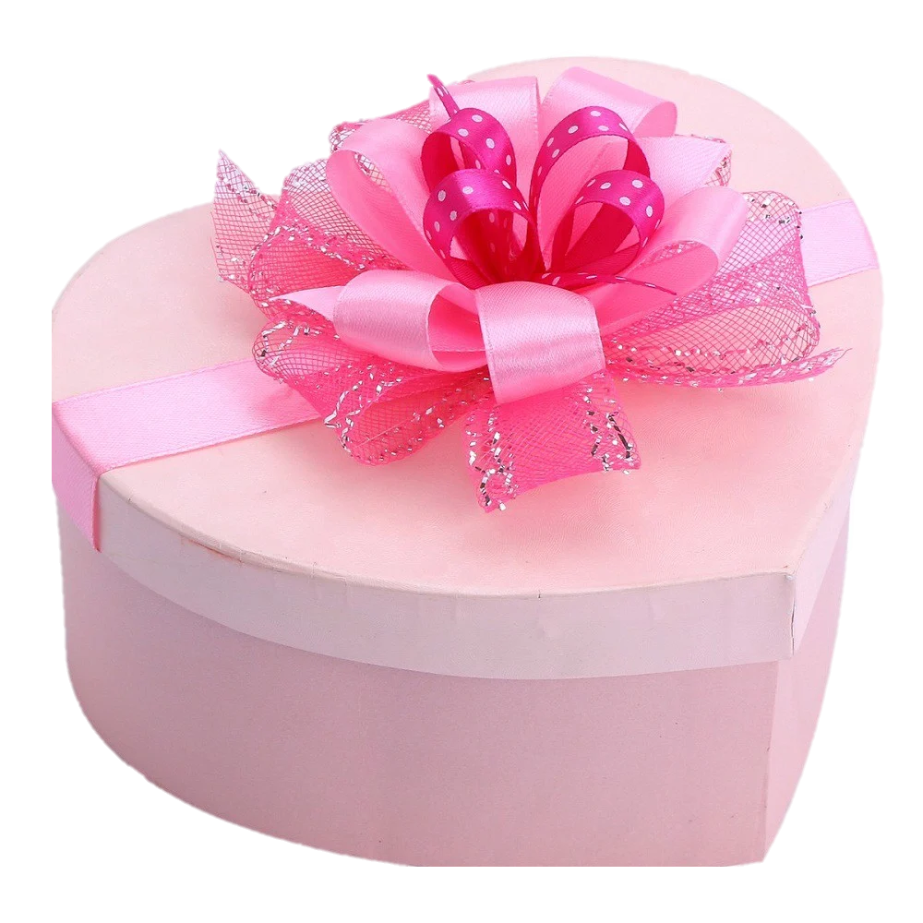

Slide 3

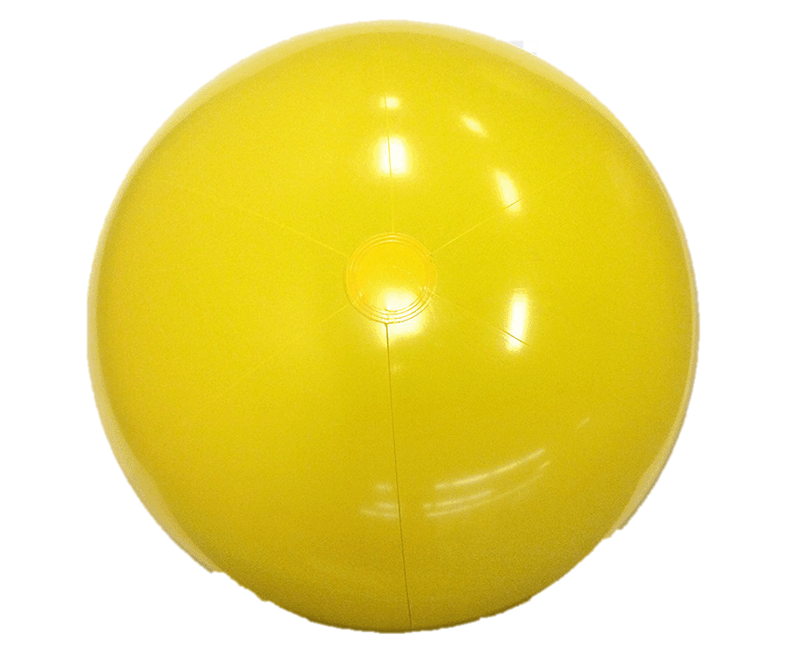

Slide 4



Slide 5

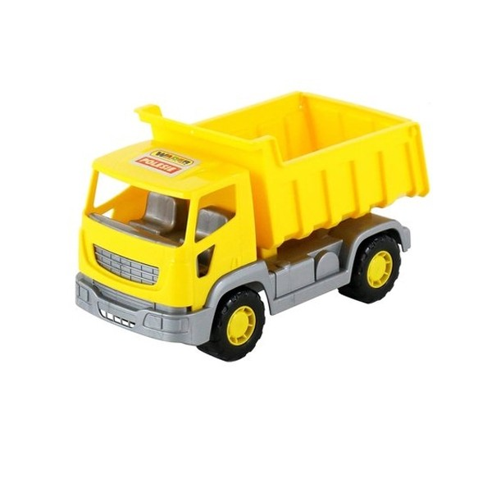

Slide 6
Trò chơi
Tìm vật

Slide 7

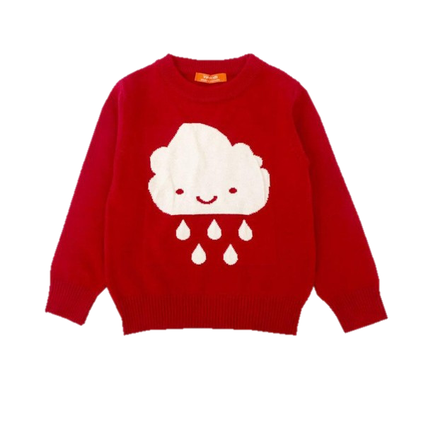
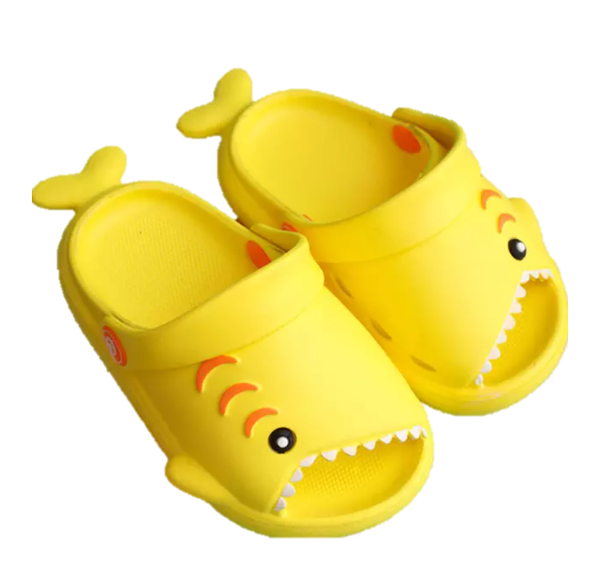
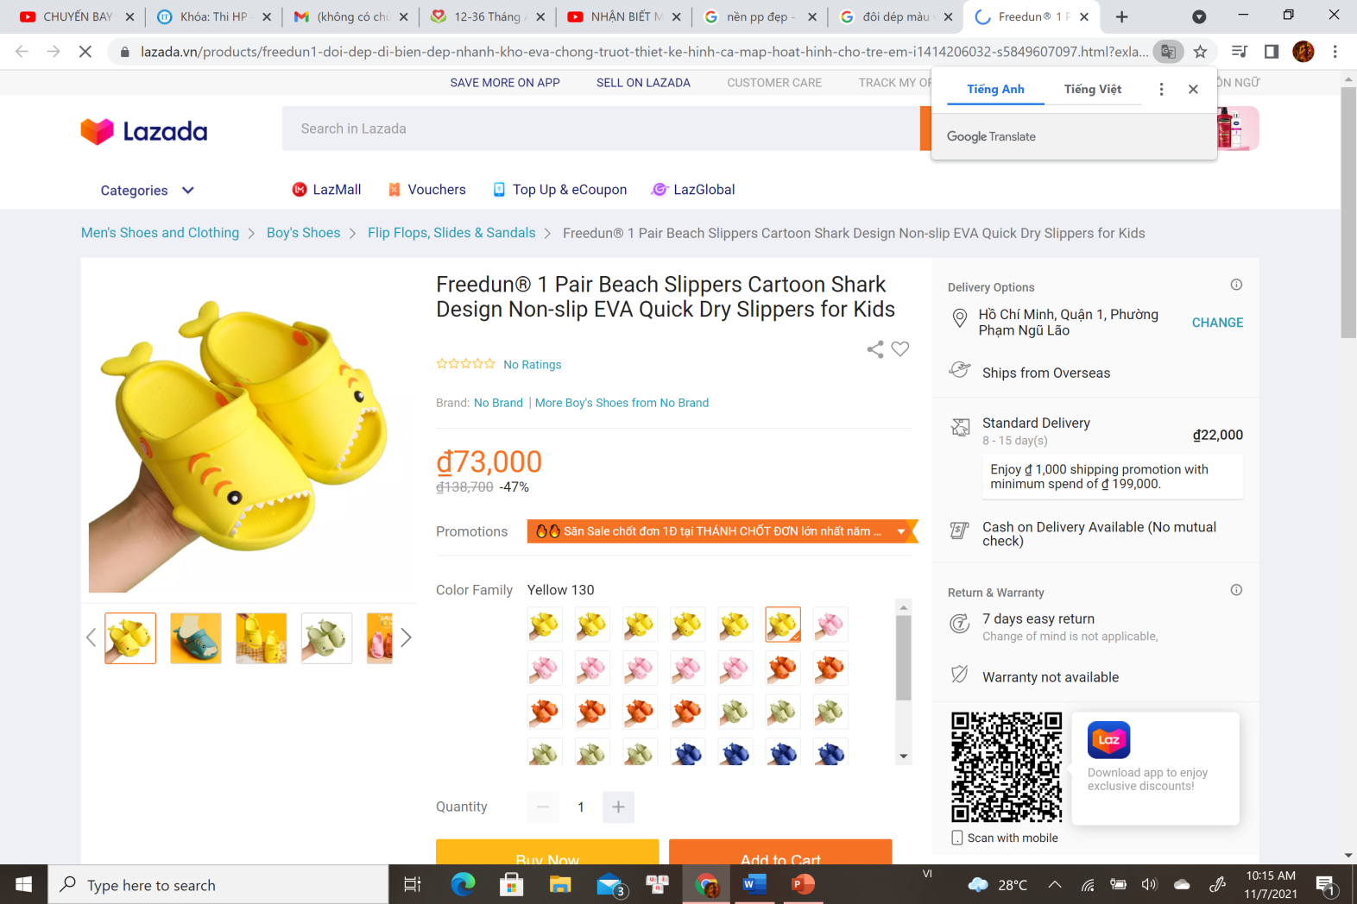

Slide 8
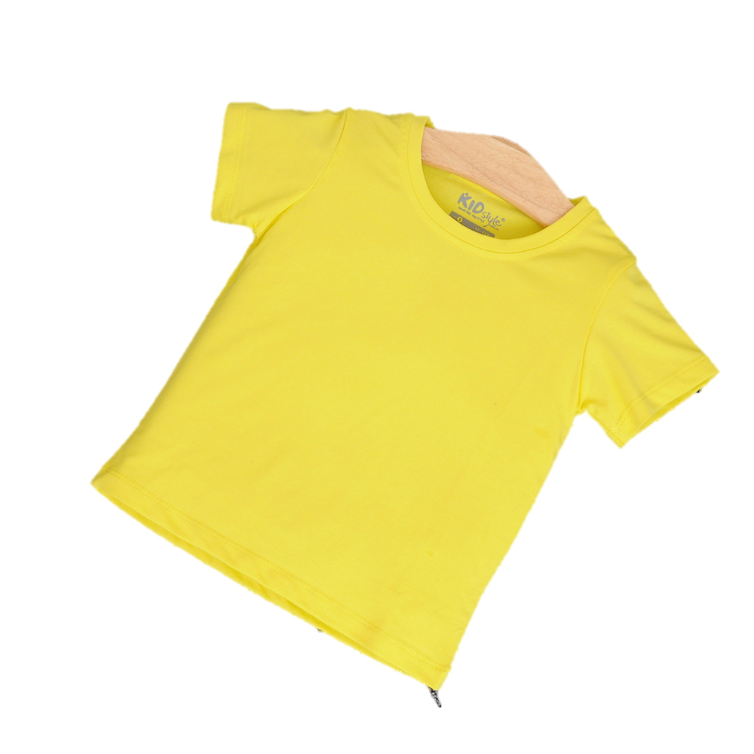
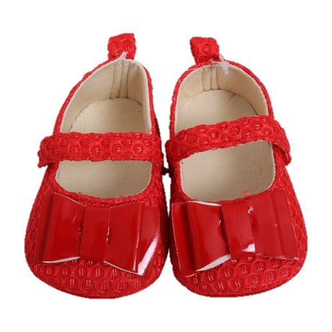

Slide 9

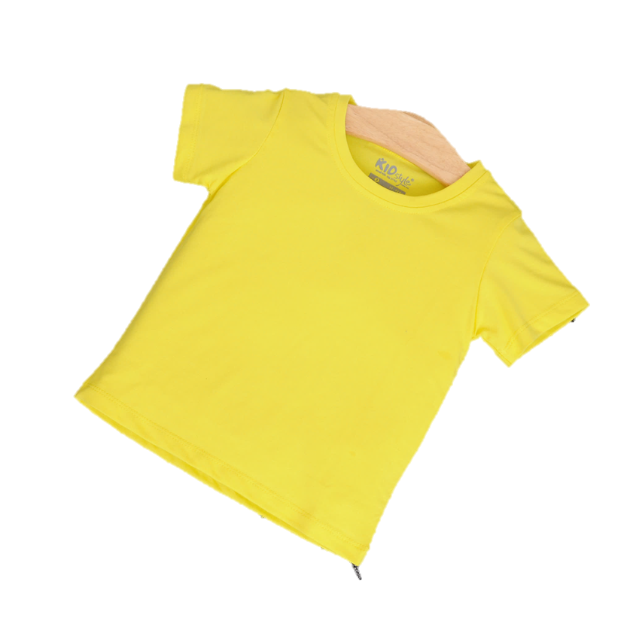
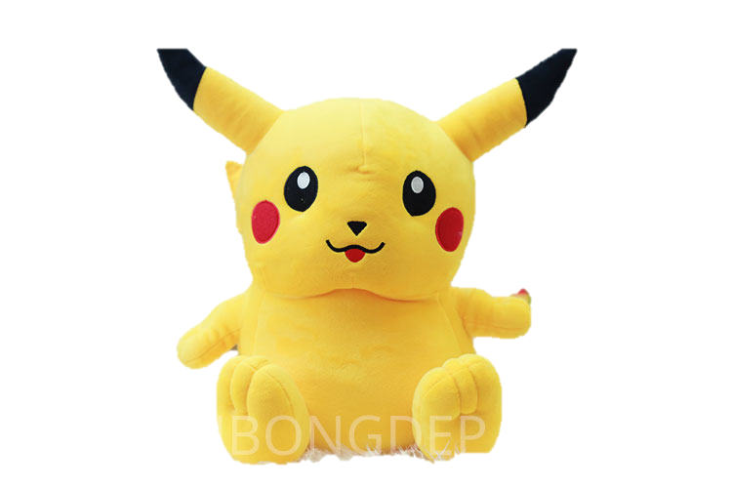
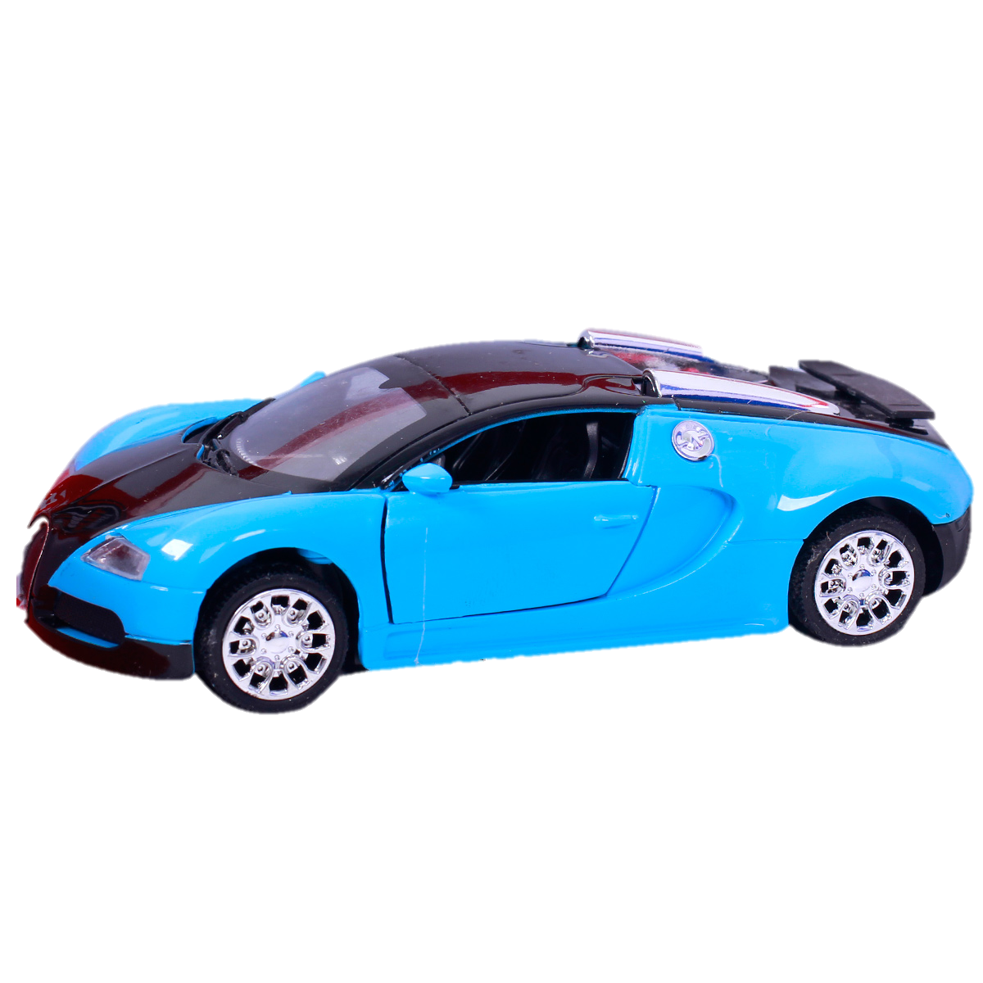

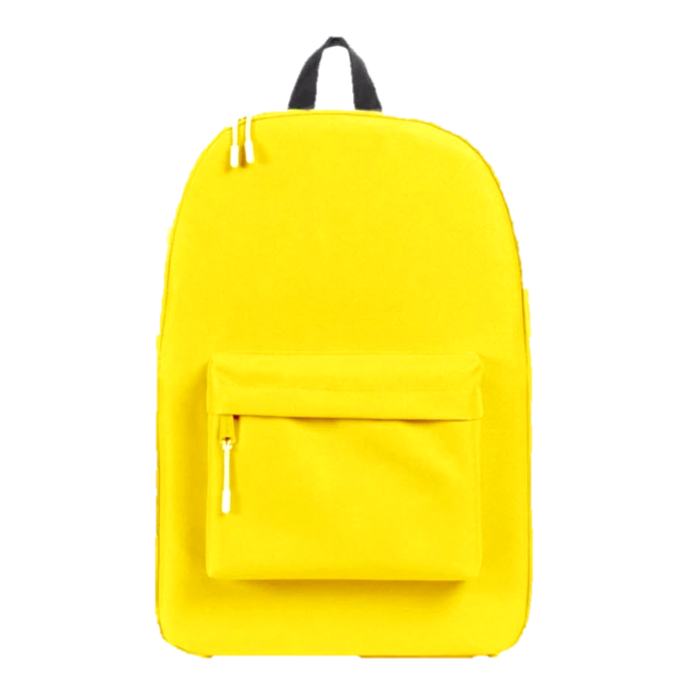
Trò chơi: Bé đi siêu thị

